Slide 1
Узнай великого физика.
Преподаватель ГБПОУ КК «КИТТ»
Золотых Д.Д.

Slide 2
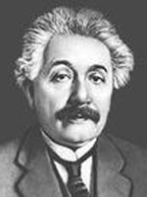
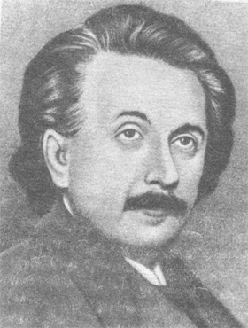
Кто изображён на этой фотографии?
Альберт Эйнштейн
Немецкий физик-теоретик Альберт Эйнштейн (1879 -1955), с именем которого связано завершение формирования классической физики и создание современной физической науки.

Slide 3
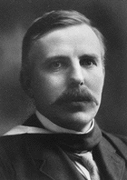
Кто изображён на этой фотографии?
Эрнест Резерфорд

Slide 4
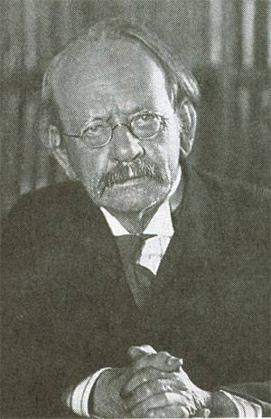
Кто изображён на этой фотографии?
Джозеф Джон Томсон (18. XII. 1856 -30. VIII. 1940) родился в семье книгоиздателя.
Джозеф Джон Томсон

Slide 5
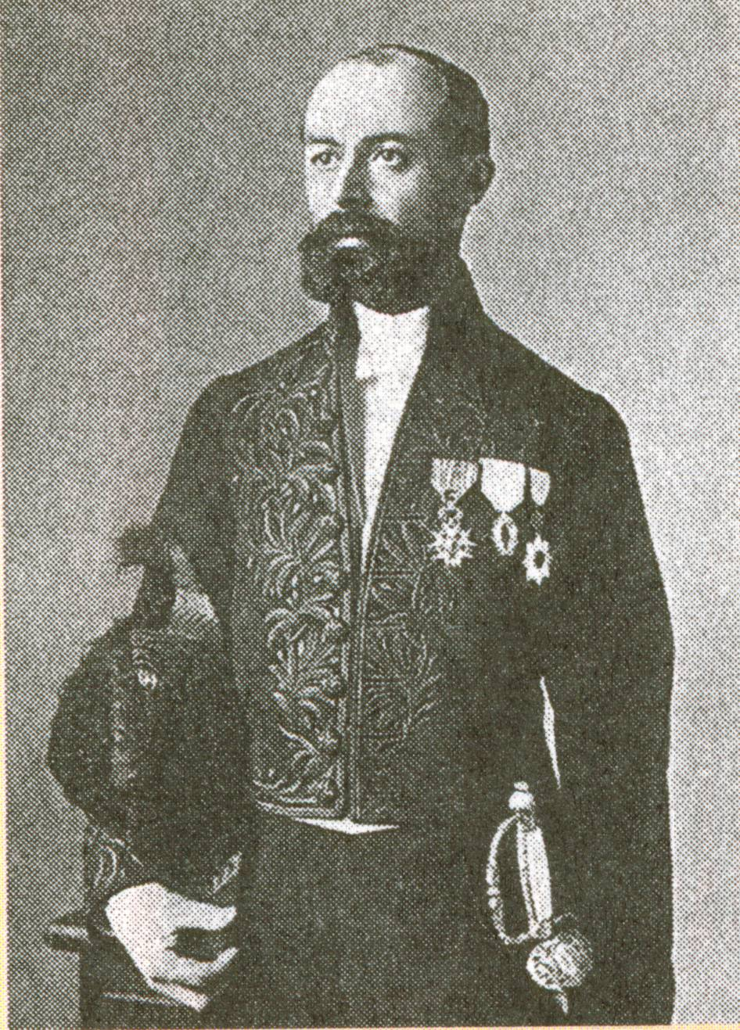
Кто изображён на этой фотографии?
Родился 5.12.1852 г., умер в 25.08.1908 г.
Антуан Анри Беккерель

Slide 6
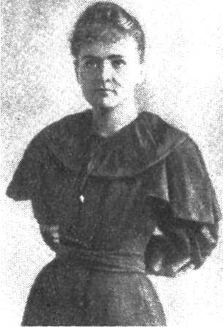
Кто изображён на этой фотографии?
Мария Кюри (Склодовская)
Уникальное явление в истории науки - выдающийся физик и химик Мария Склодовская-Кюри (7. XI. 1867 - 4. VII. 1934).

Slide 7
Кто изображён на этой фотографии?
Член Парижской Академии наук, один из основателей учения о радиоактивности, талантливый французский физик.
Пьер Кюри

Slide 8
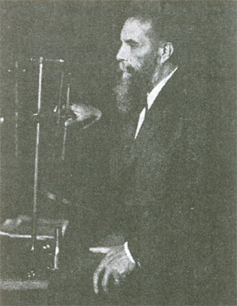
Кто изображён на этой фотографии?
В. К. Рентген
Вильгельм Конрад Рентген (27. III. 1845 - 10. II. 1923).
Открыл Рентгеновское излучение.

Slide 9
Кто изображён на этой фотографии?
Нильс Бор
Нильс Бор (1885 – 1962) – датский физик-теоретик. Внёс огромный вклад в создание принципиально нового подхода к изучению атомных процессоров.

Slide 10
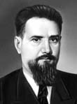
Кто изображён на этой фотографии?
И.В. Курчатов
Русский физик ядершик.Он рукодитель поствойки проэкта постройки первой атомной бомбы в СССР, первого промышленного реактора в СССР, первой АЭС в мире (Обнинская АЭС)

